Slide 1
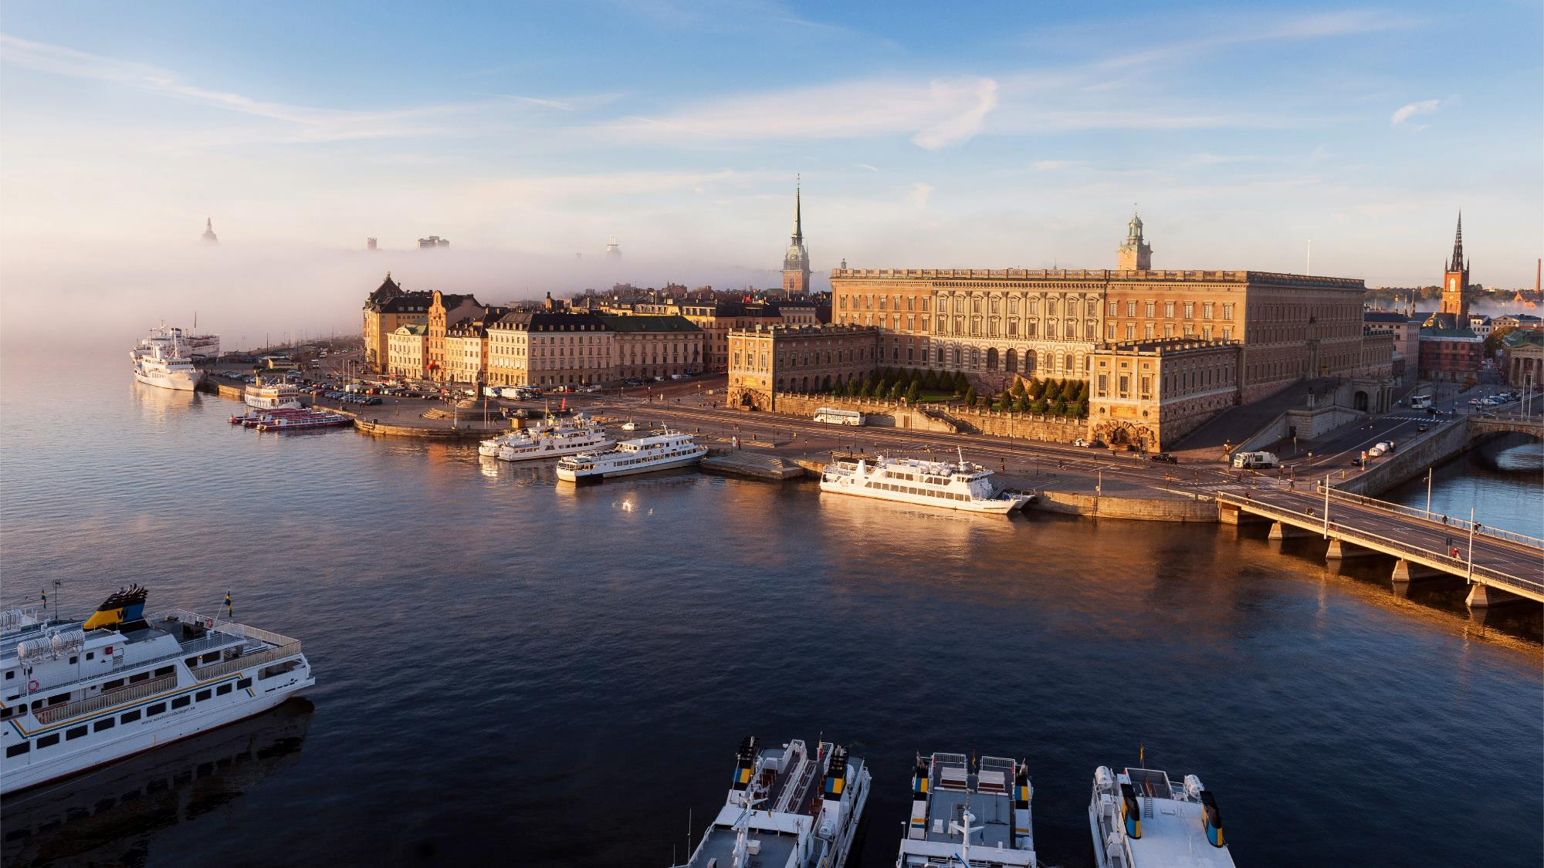
Stockholmskonjunkturen
Stockholms län och stad, 2021 kv2
2021-09-29
Stockholm Business Region

Slide 2
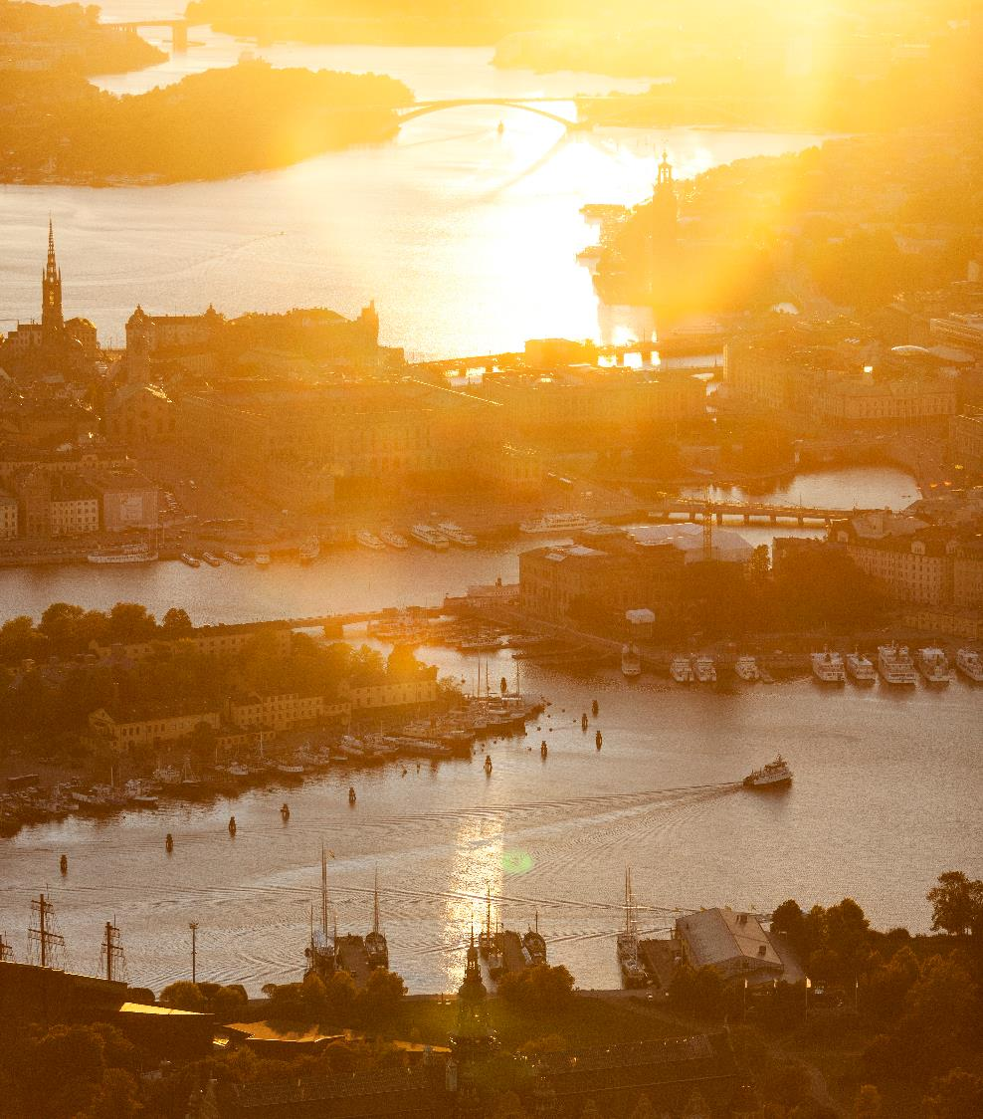
Om rapporten
Rapporten är utgiven av Stockholm Business Region och publiceras fyra gånger per år. Rapporten omfattar Stockholms län och stad.
Statistiken bygger på uppgifter från Statistiska centralbyrån, Arbetsförmedlingen och Bolagsverket.
I rapporten jämförs främst utvecklingen med samma kvartal föregående år, exempelvis kvartal 1 jämförs med kvartal 1 tidigare år osv. För vissa indikatorer presenteras även totala rullande 12-värden där de fyra senaste kvartalen summeras för att få mer stabilitet i trenden. Dessa jämförs då med föregående fyra kvartal. Diagrammen som visar absoluta värden är säsongrensande för att visa trenden. Övriga diagram har indexerade värden som visar procentuella förändringen från startåret med värde 100, motsvarande kvartal för 10 år sedan.
Stockholmsregionen omfattar Stockholms län, Uppsala län, Södermanlands län, Östergötlands län, Örebro län, Västmanlands län, Gävleborgs län och Dalarnas län.
Läs samtliga konjunkturrapporter som tas fram inom ramen för partnerskapet Stockholm Business Alliance här: http://stockholmbusinessalliance.se/hitta-material/konjunkturrapporter/
Frågor kan ställas till Stefan Frid på Invest Stockholm.
Ansvarig utgivare: Staffan Ingvarsson, VD Stockholm Business Region.

Slide 3
Återhämtning påbörjad
Fjolåret präglades starkt av Covid-19 pandemin och dess följdverkningar. Under årets andra kvartal ser vi en tydlig vändning till det bättre. Lönesumman i privat sektor visar en stark återhämtning samtidigt som företagande stärks med fler nya företag och färre konkurser. Bortsett från sysselsättningen i staden, så pekar nu också samtliga indikatorer på arbetsmarknaden åt rätt håll i både länet och staden. Med andra ord ser vi tydliga tecken på återhämtning.
Lönesumman i privat sektor visar på en tydlig återhämtning i Stockholm under andra kvartalet. En liknande utveckling syns även i relation till den totala lönesumman samt per sysselsatt och per invånare. Denna utveckling är välkommen och tyder på att den generella köpkraften är fortsatt god, vilket kommer ha stor betydelse för den fortsatta återhämtningen. Antalet nyregistrerade företag ökar också i såväl staden som länet under perioden samtidigt som antalet företagskonkurser minskar. Även de kommersiella övernattningarna visar på en tydlig återhämtning med en fördubbling av antalet kommersiella övernattningar i staden.
Arbetsmarknaden visar tydliga tecken på återhämtning under det andra kvartalet. Antalet sysselsatta personer vänder försiktigt upp och ökar med 0,3 procent eller 4 000 personer i länet samtidigt som arbetslösheten minskar med 0,2 procentenheter. Antalet lediga jobb anmälda på Arbetsförmedlingen ökar med drygt 50 procent och störst var ökningen inom branscherna tillverkning av verkstadsvaror samt hotell och restaurang. Antalet varslade personer minskar också påtagligt efter de höga nivåerna under 2020.
Antalet invånare ökade med 0,7 procent eller 17 000 personer i länet jämfört med samma period förra året och länet passerade för första gången 2,4 miljoner invånare.
Staffan Ingvarsson
VD Stockholm Business Region
Konjunkturläget i Stockholm, 2021 kv2
 | Stockholms län |  |  | Stockholms stad
Nyckeltal | Värde 2021 kv2 | Förändring (%) |  | Värde 2021 kv2 | Förändring (%)
 |  | -1 år |  |  | -1 år
Lönesumma privat sektor (mdkr) | 128 | 7,9 |  | 85 | 8,5
Nya företag | 6 088 | 13 |  | 3 487 | 12
Företagskonkurser | 692 | -16 |  | 427 | -17
Sysselsatta | 1 272 700 | 0,3 |  | 541 000 | -1,7
Nyanmälda platser | 73 195 | 55 |  | 47 323 | 53
Varsel | 3 410 | -83 |  | 2 799 | -83
Arbetslöshet (%) | 5,5 | -0,2 |  | 5,7 | -0,3
Befolkning (tusental) | 2 402,6 | 0,7 |  | 975,8 | 0,1
Påbörjade lägenheter | 3 558 | 41 |  | 892 | -3
Kommersiella övernattningar (tusental) | 1 534 | 78 |  | 881 | 103
* Förändring i arbetslösheten visas i procentenheter, ej i procent

Slide 4
Lönesumma
Lönesumma, total
 | 2021 kv2 | Förändring | Förändring (%)
 | mdkr | -1 år (mdkr) | -1 år | -5 år
Sverige | 516,89 | 32,86 | 6,79 | 22,68
Stockholmsregionen | 255,22 | 16,74 | 7,02 | 24,30
Stockholms län | 156,98 | 10,63 | 7,26 | 27,54
Stockholms stad | 100,08 | 7,24 | 7,80 | 30,16
Sverige exkl Stockholms län | 359,91 | 22,24 | 6,58 | 20,68
Lönesumma per sysselsatt
 | 2021 kv2 | Förändring | Förändring (%)
 | tkr | -1 år (tkr) | -1 år | -5 år
Sverige | 101,86 | 5,97 | 6,23 | 19,30
Stockholmsregionen | 108,78 | 6,86 | 6,73 | 19,87
Stockholms län | 123,34 | 7,99 | 6,92 | 20,39
Stockholms stad | 184,99 | 16,37 | 9,71 | 27,80
Sverige exkl Stockholms län | 94,67 | 5,31 | 5,95 | 18,50
Lönesumma per invånare
 | 2021 kv2 | Förändring | Förändring (%)
 | tkr | -1 år (tkr) | -1 år | -5 år
Sverige | 49,66 | 2,90 | 6,21 | 16,76
Stockholmsregionen | 54,05 | 3,23 | 6,36 | 17,45
Stockholms län | 65,34 | 3,99 | 6,50 | 19,35
Stockholms stad | 102,56 | 7,36 | 7,74 | 23,79
Sverige exkl Stockholms län | 44,95 | 2,57 | 6,05 | 15,42
Lönesumma, Stockholms län
Index 100 = 2011 kv2
Källa: Statistiska centralbyrån (Lönesummor nattbefolkning, arbetsgivaravgifter och preliminär A-skatt, LAPS)

Slide 5
Lönesumma efter sektor
 | 2021 kv2 | Förändring | Förändring (%)
 | mdkr | -1 år (mdkr) | -1 år | -5 år
Sverige
Privat sektor | 376,86 | 25,43 | 7,24 | 23,01
Industri | 78,40 | 5,32 | 7,28 | 16,70
Tjänster | 255,88 | 17,61 | 7,39 | 24,07
Övrigt* | 42,58 | 2,50 | 6,23 | 29,27
Offentlig sektor | 140,03 | 7,44 | 5,61 | 21,81
Totalt | 516,89 | 32,86 | 6,79 | 22,68
Stockholmsregionen
Privat sektor | 193,43 | 13,46 | 7,48 | 23,70
Industri | 30,33 | 1,63 | 5,69 | 12,38
Tjänster | 143,73 | 10,76 | 8,09 | 25,69
Övrigt* | 19,37 | 1,07 | 5,87 | 28,86
Offentlig sektor** | 61,78 | 3,27 | 5,60 | 26,20
Totalt | 255,22 | 16,74 | 7,02 | 24,30
Stockholms län
Privat sektor | 128,03 | 9,33 | 7,86 | 26,64
Industri | 11,87 | 0,70 | 6,26 | 12,87
Tjänster | 105,73 | 8,03 | 8,22 | 28,12
Övrigt* | 10,43 | 0,59 | 6,04 | 29,42
Offentlig sektor** | 28,95 | 1,30 | 4,70 | 31,66
Totalt | 156,98 | 10,63 | 7,26 | 27,54
Lönesumma i privat sektor efter näringsgren, Stockholms län
Index 100 = 2011 kv2
Källa: Statistiska centralbyrån (Lönesummor nattbefolkning, arbetsgivaravgifter och preliminär A-skatt, LAPS)
* I övrigt ingår jordbruk, skogsbruk och fiske, byggverksamhet samt okänd näringsgren

Slide 6
Lönesumma, 2021 kv2
 | Stockholms län |  |  | Stockholms stad
 | Mdkr | Förändring (%) |  | Mdkr | Förändring (%)
 | 2021 kv2 | - 1 år | - 5 år | 2021 kv2 | - 1 år | - 5 år
Jordbruk, skogsbruk och fiske | 0,2 | 8,7 | 22,2 | 0,1 | 28,8 | 67,9
Tillverkning och utvinning | 10,2 | 5,4 | 9,3 | 3,5 | 10,3 | -20,6
Energi och miljö | 1,7 | 12,2 | 41,5 | 0,5 | -4,1 | 5,0
Byggindustri | 10,2 | 6,0 | 32,5 | 5,1 | 6,8 | 32,8
Handel | 19,3 | 7,6 | 20,8 | 10,9 | 8,0 | 20,9
Transport | 5,8 | 2,5 | 6,7 | 2,7 | 5,8 | 12,8
Hotell och restauranger | 3,0 | -6,9 | -15,6 | 2,1 | -9,6 | -18,3
Information och kommunikation | 19,2 | 10,1 | 58,0 | 16,7 | 10,8 | 66,2
Bank och försäkring | 12,2 | 11,5 | 33,0 | 9,7 | 11,1 | 32,9
Fastigheter | 3,3 | 10,2 | 41,5 | 2,4 | 12,1 | 48,2
Företagstjänster | 25,2 | 9,0 | 31,0 | 19,7 | 8,4 | 29,5
Offentlig förvaltning | 0,1 | 7,1 | 18,1 | 0,1 | 6,1 | 21,8
Utbildning | 3,6 | 8,0 | 29,6 | 2,1 | 7,3 | 29,9
Vård och omsorg | 9,2 | 8,8 | 19,1 | 5,3 | 9,6 | 18,9
Personliga och kulturella tjänster | 4,7 | 7,5 | 18,5 | 3,6 | 6,4 | 18,8
Okänd bransch | 0,0 | 0,3 | -76,9 | 0,0 | -9,6 | -60,5
Privat sektor | 128,0 | 7,9 | 26,6 | 84,6 | 8,5 | 27,7
Statlig* | 12,5 | 4,6 | 46,8 | 9,4 | 3,9 | 58,5
Kommunal | 12,2 | 4,1 | 19,2 | 4,7 | 4,2 | 22,2
Landsting | 4,2 | 6,9 | 31,0 | 1,4 | 8,2 | 61,4
Offentlig sektor* | 28,9 | 4,7 | 31,7 | 15,4 | 4,4 | 45,6
Totalt | 157,0 | 7,3 | 27,5 | 100,1 | 7,8 | 30,2
Källa: Statistiska centralbyrån (Lönesummor nattbefolkning, arbetsgivaravgifter och preliminär A-skatt, LAPS)
*fr.o.m. Q3 2019 redovisar Försvarsmakten samtliga anställda i Stockholm vilket påverkar lönesummorna för statlig och därmed också offentlig sektor. Detta innebär att statistiken ej är jämförbar med tidigare kvartal.

Slide 7
Nyföretagande
Nyregistrerade företag
Säsongsrensade värden (glidande medelvärde)
        Det startades 6 088 nya företag i Stockholms län under det andra kvartalet. Av dessa var cirka
        4 991 aktiebolag.
        Närmare 60 procent av de nya företagen startades i Stockholms stad.
Nyregistrerade företag
 | Antal | Förändring (%) |  | R12*
 | 2021 kv2 | -1 år | -5 år | Antal | Utv., %
Sverige | 17 991 | 16 | 4 | 76 839 | 14
Stockholmsregionen | 9 119 | 13 | -1 | 39 486 | 12
Stockholms län | 6 088 | 13 | -5 | 26 197 | 11
Stockholms stad | 3 487 | 12 | -7 | 14 912 | 9
Sverige, exkl Stockholms län | 11 903 | 18 | 10 | 50 642 | 16
Källa: Bolagsverket
* De fyra senaste kvartalen

Slide 8
Företagskonkurser
Företagskonkurser
Säsongsrensade värden (glidande medelvärde)
        Konkurserna minskade i både Stockholm och i övriga landet under andra kvartalet.
        I Stockholms län försattes 692 företag i konkurs varav 427 i staden.
Företagskonkurser
 | Antal | Förändring (%) |  | R12*
 | 2021 kv2 | -1 år | -5 år | Antal | Utv., %
Sverige | 1 853 | -21 | 3 | 6 855 | -16
Stockholmsregionen | 999 | -22 | 8 | 3 541 | -17
Stockholms län | 692 | -16 | 10 | 2 365 | -16
Stockholms stad | 427 | -17 | 6 | 1 453 | -16
Sverige, exkl Stockholms län | 1 161 | -23 | -1 | 4 490 | -17
Källa: Statistiska centralbyrån (Konkurser och offentliga ackord)
* De fyra senaste kvartalen

Slide 9
Sysselsättning
        Antal sysselsatta invånare ökade med
        4 000 personer (0,3%) i länet men minskade med 9 600 personer (-1,7%) i Stockholms stad.
        Framförallt ökade sysselsättningen inom Offentlig förvaltning, Information & kommunikation och Tillverkning av verkstadsvaror.
Sysselsatta invånare
Index 100 = 2011 kv2
Sysselsättning
 | Antal | Förändring | Förändring (%)
 | 2021 kv2 | -1 år (antal) | -1 år | -5 år
Sverige | 5 074 400 | 26 800 | 0,5 | 2,8
Stockholmsregionen | 2 346 200 | 6 400 | 0,3 | 3,7
Stockholms län | 1 272 700 | 4 000 | 0,3 | 5,9
Stockholms stad | 541 000 | -9 600 | -1,7 | 1,8
Sverige exkl. Stockholms län | 3 801 700 | 22 800 | 0,6 | 1,8
Källa: Statistiska centralbyrån (Arbetskraftsundersökningarna, AKU)

Slide 10
Sysselsättning efter bransch
 | Antal Förändring (antal) |  | Förändring (%)
Stockholms län | 2021 kv2 | -1 år | - 1 år | -5 år
Jordbruk, skogsbruk och fiske | i.u. | i.u. | i.u. | i.u.
Tillverkn. och utvinning, energi och miljö | 63 900 | 200 | 0,3 | 9,4
Tillverkn. av verkstadsvaror | 32 800 | 3 800 | 13,1 | 13,9
Byggverksamhet | 66 200 | -2 200 | -3,2 | -4,2
Handel | 125 700 | -23 600 | -15,8 | -11,9
Transport | 52 000 | -3 300 | -6,0 | -6,5
Hotell och restaurang | 32 700 | -1 300 | -3,8 | -31,7
Information och kommunikation | 143 700 | 17 300 | 13,7 | 57,6
Personliga och kulturella tjänster | 71 300 | -13 200 | -15,6 | -1,2
Finansiell verksamhet, företagstjänster | 325 800 | 3 200 | 1,0 | 9,0
Offentlig förvaltning | 102 600 | 14 700 | 16,7 | 24,2
Utbildning | 131 300 | 10 300 | 8,5 | 3,7
Vård och omsorg | 139 300 | -3 600 | -2,5 | -4,7
Uppgift saknas | i.u. | i.u. | i.u. | i.u.
Sysselsatta i Sverige | 1 260 900 | -1 100 | -0,1 | 5,3
Sysselsatta utomlands | 11 800 | 5 100 | 76,1 | 202,6
Total | 1 272 700 | 4 000 | 0,3 | 5,9
Källa: Statistiska centralbyrån (Arbetskraftsundersökningarna, AKU)

Slide 11
Sysselsättning efter yrke
 | Antal | Förändring -1 år
Stockholms län | 2021 kv2 | Antal | %
Militärt arbete | i.u. | i.u. | i.u.
Chefsyrken | 113 900 | 9 500 | 9,1
Yrken med krav på fördjupad högskolekompetens | 493 100 | 6 500 | 1,3
Yrken med krav på högskolekompetens eller motsvarande | 242 200 | 4 700 | 2,0
Yrken inom administration och kundtjänst | 78 300 | -3 100 | -3,8
Service-, omsorgs- och försäljningsarbete | 158 000 | -37 900 | -19,3
Yrken inom lantbruk, trädgård, skogsbruk och fiske | 10 200 | 3 600 | 54,5
Yrken inom byggverksamhet och tillverkning | 65 100 | -500 | -0,8
Yrken inom maskinell tillverkning och transport med mera | 44 600 | -1 100 | -2,4
Yrken med krav på kortare utbildning eller introduktion | i.u. | i.u. | i.u.
Uppgift saknas | 47 300 | 47 300 | i.u.
Sysselsatta i Sverige | 1 260 900 | -1 100 | -0,1
Sysselsatta utomlands | 11 800 | 5 100 | 76,1
Total | 1 272 700 | 4 000 | 0,3
Källa: Statistiska centralbyrån (Arbetskraftsundersökningarna, AKU)

Slide 12
Lediga jobb
Nyanmälda platser på Arbetsförmedlingen
Index 100 = 2011 kv2
        Antalet lediga jobb på Arbetsförmedlingen ökade i både länet och staden under kvartalet.
        Antalet lediga jobb ökade inom flera branscher. Störst var ökningen inom Tillverkning av verkstadsvaror samt Hotell och restaurang.
Lediga jobb
 | Antal | Förändring (%) |  | R12*
 | 2021 kv2 | -1 år | -5 år | Antal | Utv., %
Sverige | 312 463 | 66 | -12 | 1 034 716 | 2
Stockholmsregionen | 135 912 | 61 | -19 | 457 430 | -6
Stockholms län | 73 195 | 55 | -29 | 239 976 | -13
Stockholms stad | 47 323 | 53 | -30 | 156 047 | -17
Sverige, exkl Stockholms län | 239 268 | 70 | -4 | 794 740 | 8
Källa: Arbetsförmedlingen
* De fyra senaste kvartalen

Slide 13
Varslade personer
Varslade personer
Index 100 = 2011 kv2
        Under andra kvartalet har 3 400 personer varslats i länet och nästan 2 800 i staden. Det är betydligt färre jämfört med 2020, då varslade personer ökade kraftigt pga. pandemin.
Varslade personer
 | Antal | Förändring (%) |  | R12*
 | 2021 kv2 | -1 år | -5 år | Antal | Utv., %
Sverige | 7 680 | -84 | -14 | 44 421 | -62
Stockholmsregionen | 4 486 | -84 | 19 | 27 047 | -62
Stockholms län | 3 410 | -83 | 75 | 21 218 | -62
Stockholms stad | 2 799 | -83 | 134 | 14 802 | -65
Sverige, exkl Stockholms län | 4 270 | -84 | -39 | 23 203 | -62
Källa: Arbetsförmedlingen
* De fyra senaste kvartalen

Slide 14
Arbetslöshet
Arbetslöshet i förhållande till befolkningen (%), 15-74 år
        Arbetslösheten minskade i både absoluta som relativa tal i Stockholm under andra kvartalet.
        Vaxholm kommun hade den lägsta relativa arbetslösheten i länet: 2,8 procent.
Arbetslöshet
 | Antal | Förändring | Arbetslösa i förh. till befolkningen, 15-74 år (%)
 | 2021 kv2 | -1 år (antal) | 2021 kv2 | -1 år* | -5 år
Sverige | 415 627 | -26 471 | 5,5 | 5,9 | 4,8
Stockholmsregionen | 194 649 | -7 869 | 5,6 | 5,9 | 4,7
Stockholms län | 97 958 | -2 288 | 5,5 | 5,7 | 4,0
Stockholms stad | 42 645 | -2 051 | 5,7 | 6,0 | 4,1
Sverige, exkl Stockholms län | 317 670 | -24 183 | 5,5 | 5,9 | 5,0
Källa: Arbetsförmedlingen och Statistiska centralbyrån
* Jämförelsen basers på oreviderad data från Statistiska centralbyrån.

Slide 15
Arbetslöshet efter kategori
 | Antal | Förändring (antal) | Förändring (%)
Stockholms län | 2021 kv2 | -1 år | -1 år | -5 år
Öppet arbetslösa | 53 995 | -17 646 | -24,6 | 35,2
varav långtidsarbetslösa | 21 560 | -761 | -3,4 | 68,8
varav ungdomsarbetslösa | 4 901 | -2 837 | -36,7 | 31,9
Aktivitetsstöd | 43 962 | 15 358 | 53,7 | 56,1
varav ungdomsarbetslösa med aktivitetsstöd | 4 899 | 1 680 | 52,2 | 28,9
Totalt antal arbetslösa | 97 958 | -2 288 | -2,3 | 43,9
 | Antal | Förändring (antal) | Förändring (%)
Stockholms stad | 2021 kv2 | -1 år | -1 år | -5 år
Öppet arbetslösa | 23 859 | -8 668 | -26,6 | 34,7
varav långtidsarbetslösa | 9 741 | -451 | -4,4 | 79,7
varav ungdomsarbetslösa | 2 074 | -1 156 | -35,8 | 39,7
Aktivitetsstöd | 18 787 | 6 616 | 54,4 | 59,4
varav ungdomsarbetslösa med aktivitetsstöd | 1 836 | 661 | 56,2 | 51,5
Totalt antal arbetslösa | 42 645 | -2 051 | -4,6 | 44,6
Källa: Arbetsförmedlingen

Slide 16
Befolkning
Befolkningsutveckling
Index 100 = 2011 kv2
        Antal invånare ökade med 17 000 personer i länet, varav 600 i staden jämfört med samma kvartal 2020.
Befolkning
 | 2021 kv2 | Förändring -1 år | Förändring (%)
 | (i tusental) |  | -1 år | -5 år
Sverige | 10 409,2 | 56,9 | 0,5 | 5,1
Stockholmsregionen | 4 721,6 | 29,2 | 0,6 | 5,8
Stockholms län | 2 402,6 | 17,0 | 0,7 | 6,9
Stockholms stad | 975,8 | 0,6 | 0,1 | 5,1
Sverige exkl Stockholms län | 8 006,6 | 39,9 | 0,5 | 4,6
Källa: Statistiska centralbyrån

Slide 17
Bostadsbyggande
Antalet påbörjade lägenheter ökade med 41 procent i länet under kvartalet medan de minskade med 3 procent i staden.
Den senaste fyra kvartalen har däremot bostadsbyggandet minskat med 2 procent i länet jämfört med fyrakvartals-perioden dessförinnan.
Påbörjade lägenheter
Index 100 = 2011 kv2
Bostadsbyggande
 | Antal | Förändring (%) |  | R12*
 | 2021 kv2 | -1 år | -5 år | Antal | Utv., %
Sverige | 14 679 | 17 | -11 | 53 215 | 12
Stockholmsregionen | 7 408 | 26 | -14 | 23 935 | 0
Stockholms län | 3 558 | 41 | -24 | 12 689 | -2
Stockholms stad | 892 | -3 | -53 | 4 410 | 16
Sverige, exkl. Stockholms län | 11 121 | 11 | -7 | 40 526 | 18
Källa: Statistiska centralbyrån
* De fyra senaste kvartalen

Slide 18
Kommersiella övernattningar
Kommersiella övernattningar
(hotell, vandrarhem, och stugbyar för kommun exkl. camping)
Index 100 = 2011 kv2
Kommersiella övernattningar
 | 2021 kv2 | Förändring (%) |  | R12*
 | (i tusental) | -1 år | -5 år | (tusental) | Utv., %
Sverige | 6 537 | 76 | -36 | 26 828 | -28
Stockholmsregionen | 2 779 | 73 | -44 | 11 548 | -35
Stockholms län | 1 534 | 78 | -54 | 5 923 | -46
Varav utländska** | 243 | 52 | -80 | 1 099 | -69
Stockholms stad | 881 | 103 | -62 | 3 383 | -54
Varav utländska** | 170 | 75 | -83 | 767 | -73
Sverige, exkl Stockholms län | 5 003 | 76 | -28 | 20 904 | -20
* De fyra senaste kvartalen
**För utländska gästnätter exklusive camping
Källa: Statistiska centralbyrån och Tillväxtverket

Slide 19
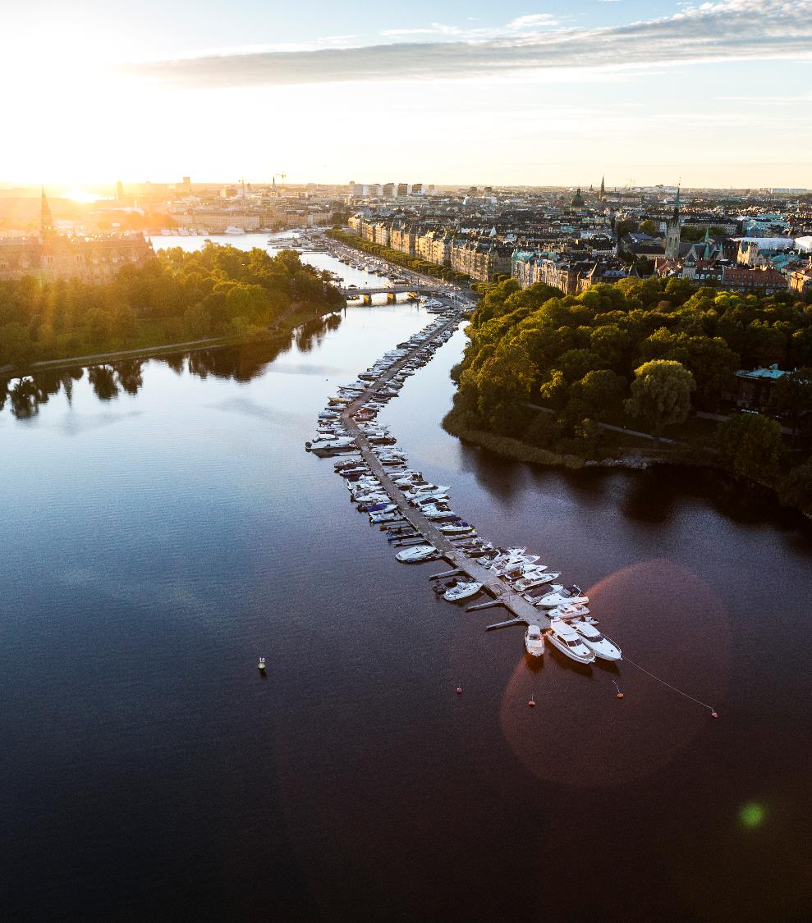
 | Nyregistrerade företag |  | Företagskonkurser
 | Antal | Förändring (%) | Antal | Förändring (%)
 | 2021 kv2 | -1 år | 2021 kv2 | -1 år
Stockholms län | 6 088 | 13 | 692 | -16
Upplands Väsby | 69 | 5 | 12 | 20
Vallentuna | 59 | 7 | 5 | 67
Österåker | 103 | 18 | 18 | 125
Värmdö | 109 | 31 | 9 | 125
Järfälla | 111 | 11 | 18 | 6
Ekerö | 58 | 12 | 5 | 25
Huddinge | 183 | 12 | 14 | -48
Botkyrka | 137 | 40 | 19 | 0
Salem | 25 | 56 | 4 | i.u.
Haninge | 169 | 14 | 15 | -35
Tyresö | 74 | 1 | 7 | -22
Upplands-Bro | 33 | -27 | 2 | -50
Nykvarn | 19 | 27 | 1 | -50
Täby | 145 | 5 | 11 | -52
Danderyd | 106 | 36 | 4 | -33
Sollentuna | 122 | 8 | 20 | 25
Stockholm | 3 487 | 12 | 427 | -17
Södertälje | 160 | 21 | 15 | -40
Nacka | 268 | 11 | 17 | -29
Sundbyberg | 105 | 14 | 8 | -43
Solna | 171 | 6 | 19 | -24
Lidingö | 96 | 22 | 10 | -41
Vaxholm | 33 | 6 | 3 | i.u.
Norrtälje | 117 | 29 | 12 | -56
Sigtuna | 93 | 22 | 16 | 220
Nynäshamn | 36 | 16 | 1 | -50
Företagande
Kommunerna i Stockholms län
Källa: Bolagsverket

Slide 20
 | Nyanmälda platser |  | Varslade personer
 | Antal | Förändring (%) | Antal* | Förändring (%)
 | 2021 kv2 | -1 år | 2021 kv2 | -1 år
Stockholms län | 73 195 | 55 | 3 410 | -83
Upplands Väsby | 808 | 55 | 38 | i.u.
Vallentuna | 484 | 94 | 111 | i.u.
Österåker | 466 | 81 | 75 | 200
Värmdö | 512 | 42 | 110 | 323
Järfälla | 1 262 | 47 | 80 | i.u.
Ekerö | 500 | 105 | 27 | -47
Huddinge | 1 995 | 69 | 73 | i.u.
Botkyrka | 1 154 | 22 | 60 | 445
Salem | 133 | 29 | i.u. | i.u.
Haninge | 1 618 | 89 | 29 | 480
Tyresö | 510 | 26 | i.u. | i.u.
Upplands-Bro | 659 | 30 | 33 | i.u.
Nykvarn | 144 | 109 | 7 | i.u.
Täby | 1 290 | 52 | 29 | i.u.
Danderyd | 840 | 88 | 61 | 408
Sollentuna | 1 268 | 72 | 238 | 693
Stockholm | 47 323 | 53 | 2 799 | -83
Södertälje | 2 789 | 84 | 106 | 524
Nacka | 1 631 | 24 | 106 | 563
Sundbyberg | 895 | 50 | 72 | i.u.
Solna | 3 883 | 74 | 1 291 | 542
Lidingö | 551 | 48 | 267 | 1 954
Vaxholm | 146 | 10 | 0 | i.u.
Norrtälje | 1 084 | 58 | 98 | 216
Sigtuna | 1 180 | 103 | 173 | 2 371
Nynäshamn | 395 | 95 | i.u. | i.u.
Arbetsmarknad
Kommunerna i Stockholms län
*Varsel ska anmälas till arbetsförmedlingen om du inom ett län avser att säga upp eller minska arbetstiden för minst fem anställda eller fler. Som arbets-
givare är man inte skyldig att specificera vilken kommun ett varsel gäller. Därför summerar kommunernas siffror inte alltid till länet.
Källa: Arbetsförmedlingen

Slide 21
 | Arbetslöshet (antal pers.) |  | Arbetslöshet (andel av bef.)
 | Antal | Förändring (%) | % av bef. | Förändring (p.e.)
 | 2021 kv2 | - 1 år | 2021 kv2 | - 1 år
Stockholms län | 97 958 | -2,3 | 5,5 | -0,2
Upplands Väsby | 2 246 | 2,5 | 6,5 | 0,1
Vallentuna | 733 | -4,7 | 3,0 | -0,2
Österåker | 1 091 | 2,7 | 3,2 | 0,0
Värmdö | 1 088 | -6,2 | 3,2 | -0,3
Järfälla | 3 795 | -0,3 | 6,3 | -0,2
Ekerö | 607 | -8,3 | 3,0 | -0,3
Huddinge | 5 112 | 3,0 | 6,1 | 0,2
Botkyrka | 6 418 | 4,5 | 9,1 | 0,4
Salem | 523 | -5,1 | 4,4 | -0,3
Haninge | 4 011 | -2,2 | 5,8 | -0,2
Tyresö | 1 436 | -4,6 | 4,1 | -0,2
Upplands-Bro | 1 244 | 5,1 | 5,6 | 0,1
Nykvarn | 272 | -12,4 | 3,4 | -0,5
Täby | 1 472 | -3,7 | 2,9 | -0,1
Danderyd | 662 | -5,1 | 2,9 | -0,2
Sollentuna | 2 702 | -0,8 | 5,0 | -0,1
Stockholm | 42 645 | -4,6 | 5,7 | -0,3
Södertälje | 6 668 | -0,8 | 8,9 | -0,2
Nacka | 2 971 | -9,2 | 3,9 | -0,5
Sundbyberg | 2 366 | 0,0 | 5,7 | -0,1
Solna | 2 740 | -7,2 | 4,3 | -0,4
Lidingö | 1 135 | -8,3 | 3,4 | -0,3
Vaxholm | 244 | -0,1 | 2,8 | 0,0
Norrtälje | 1 772 | 6,9 | 3,9 | 0,2
Sigtuna | 2 985 | 9,5 | 8,2 | 0,6
Nynäshamn | 1 020 | 0,0 | 4,9 | 0,0
Arbetsmarknad
Kommunerna i Stockholms län
Källa: Arbetsförmedlingen och Statistiska centralbyrån

Slide 22
 | Befolkning |  | Påbörjade lägenheter
 | Antal | Förändring (%) | Antal | Förändring (%)
 | 2021 kv2 | -1 år | 2021 kv2 | -1 år
Stockholms län | 2 402 609 | 0,7 | 3 558 | 41
Upplands Väsby | 47 361 | 0,4 | 247 | 0
Vallentuna | 34 184 | 0,1 | 116 | 5 700
Österåker | 47 443 | 3,0 | 189 | 1 618
Värmdö | 46 011 | 1,6 | 3 | 0
Järfälla | 82 355 | 2,2 | 168 | -56
Ekerö | 29 046 | 0,4 | 1 | -92
Huddinge | 113 660 | 0,5 | i.u. | i.u.
Botkyrka | 95 017 | 0,1 | i.u. | i.u.
Salem | 16 945 | 1,1 | 81 | i.u.
Haninge | 94 760 | 2,0 | 564 | 56 300
Tyresö | 49 021 | 0,8 | 18 | i.u.
Upplands-Bro | 30 671 | 3,1 | i.u. | i.u.
Nykvarn | 11 363 | 2,0 | i.u. | i.u.
Täby | 73 307 | 1,3 | 1 | -99
Danderyd | 32 828 | 0,2 | i.u. | i.u.
Sollentuna | 74 512 | 0,8 | 490 | 345
Stockholm | 975 819 | 0,1 | 892 | -3
Södertälje | 100 764 | 1,2 | 265 | 1 225
Nacka | 107 590 | 1,6 | 83 | -16
Sundbyberg | 53 385 | 1,2 | 268 | 86
Solna | 83 074 | 0,6 | 8 | -76
Lidingö | 48 177 | 0,2 | 2 | -33
Vaxholm | 11 973 | 0,0 | 11 | 267
Norrtälje | 64 251 | 1,6 | 55 | 686
Sigtuna | 49 992 | 1,7 | 89 | i.u.
Nynäshamn | 29 100 | 1,1 | 7 | -67
Befolkning och bostäder
Kommunerna i Stockholms län
Källa: Statistiska centralbyrån

Slide 23
Kommersiella övernattningar*
 | Tusental | Förändring (%)
 | 2021 kv2 | -1 år
Stockholms län | 1 534 | 78
Upplands Väsby | i.u. | i.u.
Vallentuna | i.u. | i.u.
Österåker | 5 | 25
Värmdö | 30 | 34
Järfälla | i.u. | i.u.
Ekerö | 16 | -2
Huddinge | 36 | 54
Botkyrka | i.u. | i.u.
Salem | i.u. | i.u.
Haninge | 26 | 25
Tyresö | i.u. | i.u.
Upplands-Bro | 4 | 113
Nykvarn | i.u. | i.u.
Täby | i.u. | i.u.
Danderyd | i.u. | i.u.
Sollentuna | 28 | 31
Stockholm | 881 | 103
Södertälje | 28 | 57
Nacka | 51 | 97
Sundbyberg | i.u. | i.u.
Solna | 66 | 89
Lidingö | 30 | 227
Vaxholm | i.u. | i.u.
Norrtälje | 51 | 39
Sigtuna | 60 | 84
Nynäshamn | 13 | 25
Kommersiella övernattningar
Kommunerna i Stockholms län
* Länstotal inkl. camping.
Kommunvärden exkl. camping.
i.u.. = av SCB censurerat värde till följd av färre än fem öppna anläggningar.
Källa: Statistiska centralbyrån och Tillväxtverket

Slide 24
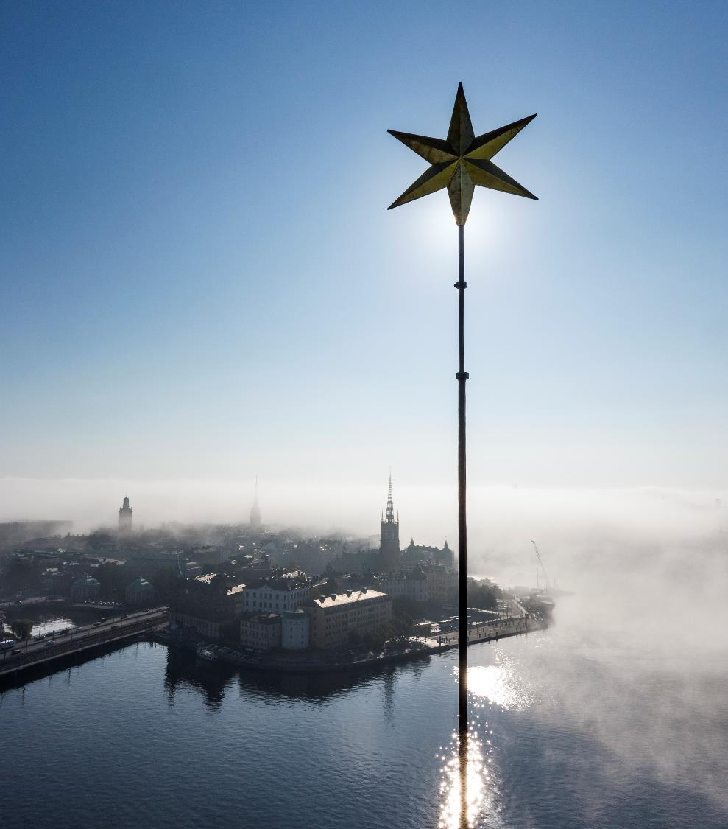

Stockholm Business Region
Stockholm Business Region är Stockholms stads näringslivsbolag med ansvar för strategisk utveckling och internationell marknadsföring av Stockholm, under varumärket Stockholm - The Capital of Scandinavia.
Bolaget ägs av Stockholms stad och har två dotterbolag,
Invest Stockholm och Visit Stockholm.
Samtliga rapporter finns tillgängliga på http://stockholmbusinessalliance.se/hittamaterial/konjunkturrapporter/
Frågor kan ställas till Stefan Frid på Invest Stockholm.
Ansvarig utgivare: Staffan Ingvarsson, VD Stockholm Business Region
Stockholm Business Region
P.O. Box 16282
SE-103 25 Stockholm, Sweden
Telefon + 46 8 508 280 00
www.visitstockholm.com
www.investstockholm.com
www.stockholmbusinessregion.se

